Slide 1

Présentation de Fin de Piscine
Réaliser par :
Ilyas Farkhane Hajar El Moudden Aissame El khmaiti Daoud Hassidou
Coach : Abdelmoumene Baghrous
Photo by rawpixel on Unsplash
Notes:
© Copyright Showeet.com – Creative & Free PowerPoint Templates

Slide 2
SOMMAIRE
1
04
presentation de hajar eL Moudden
NOS OBJECTIFS COMMUNS
02
presentation de ilyas farkhane
05
presentation de daoud Hassidou
03
presentation de aissame El Khmaiti
06
PRojet
Notes:
© Copyright Showeet.com – Creative & Free PowerPoint Templates

Slide 3
NOS OBJECTIFS COMMUNS
Notes:
© Copyright Showeet.com – Creative & Free PowerPoint Templates

Slide 4

Ilyas Farkhane
Notes:
© Copyright Showeet.com – Creative & Free PowerPoint Templates

Slide 5

Aissame El khmaiti
Notes:
© Copyright Showeet.com – Creative & Free PowerPoint Templates

Slide 6

Hajar El Moudden
Notes:
© Copyright Showeet.com – Creative & Free PowerPoint Templates

Slide 7

Daoud Hassidou
Notes:
© Copyright Showeet.com – Creative & Free PowerPoint Templates

Slide 8
Projet
Notes:
© Copyright Showeet.com – Creative & Free PowerPoint Templates

Slide 9
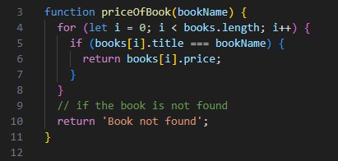
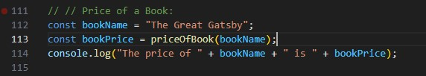
Trouver le prix du livre :
Affichage :
Notes:
© Copyright Showeet.com – Creative & Free PowerPoint Templates

Slide 10
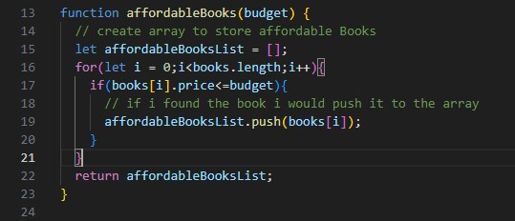
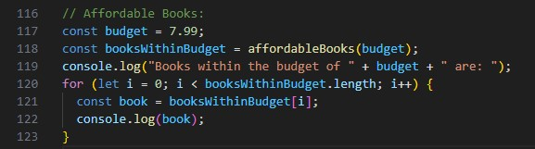
Trouver les Livres correspondre au budget :
Affichage :
Notes:
© Copyright Showeet.com – Creative & Free PowerPoint Templates

Slide 11
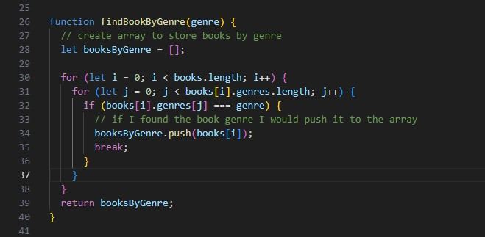
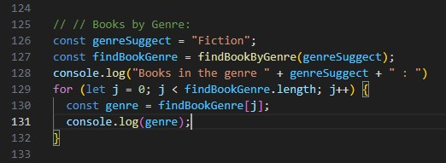
Trouver les Livres à partir du genre :
Affichage :
Notes:
© Copyright Showeet.com – Creative & Free PowerPoint Templates

Slide 12
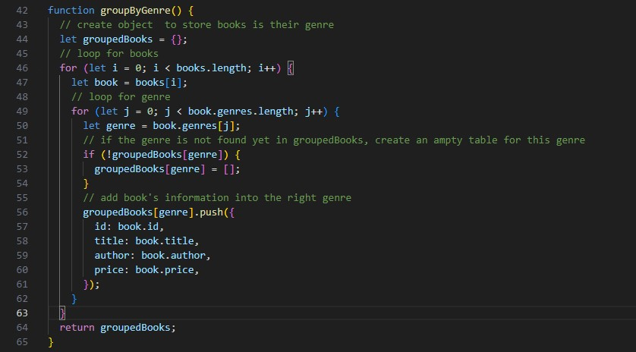
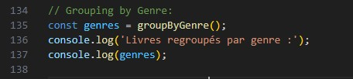
Grouper les livres par genre :
Affichage :
Notes:
© Copyright Showeet.com – Creative & Free PowerPoint Templates

Slide 13
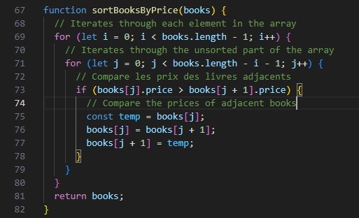
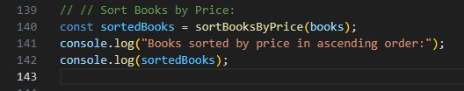
Trier les livres par prix:
Affichage :
Notes:
© Copyright Showeet.com – Creative & Free PowerPoint Templates

Slide 14
Unity is strength . Working together is success .
-- Henry Ford --
Notes:
© Copyright Showeet.com – Creative & Free PowerPoint Templates

Slide 15
THANK YOU
Notes:
© Copyright Showeet.com – Creative & Free PowerPoint Templates

